Slide 1
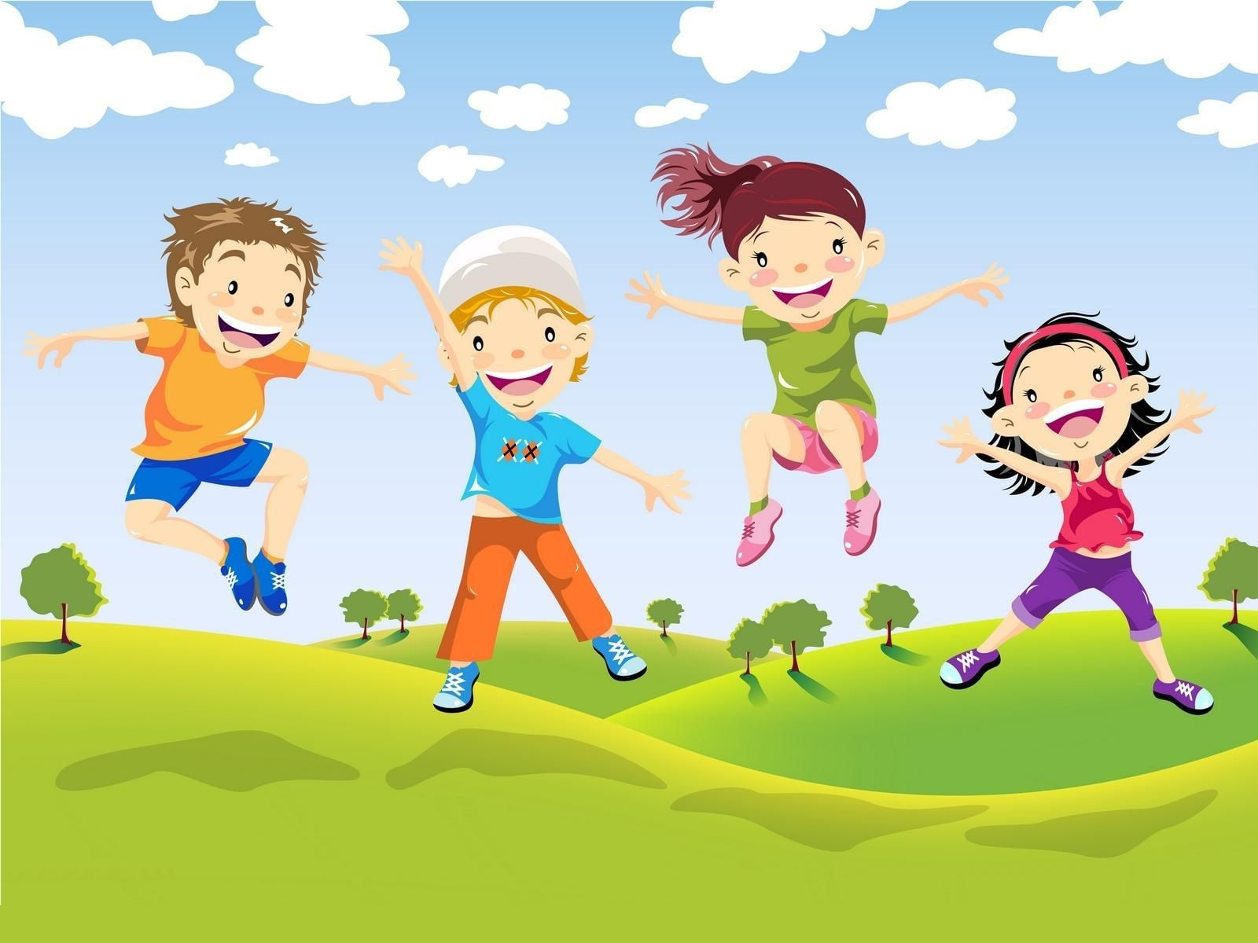
Муниципальное бюджетное образовательное учреждение
детский сад «Олененок»
Занятие по физической культуре для детей подготовительной к школе группы
«Салки с ленточкой»
Подготовила:
инструктор по физической культуре
Быкова Э.В.

Slide 2
ЗАДАЧА
повторить ходьбу и бег с выполнением заданий;
упражнения в равновесии;
в прыжках и с мячом.

Slide 3
1 часть
Игровое задание «По местам». Играющие делятся на 3—4 команды (по 5—6 детей) и становятся в круги. В центре каждого круга кубик (кегля) своего цвета. Задание: запомнить свое место и цвет кубика. На первый сигнал все разбегаются. На второй сигнал каждый ребенок должен найти свое место в кругу. Педагог отмечает команду, которая быстро и правильно справилась с заданием. Игра повторяется 2—3 раза.

Slide 4
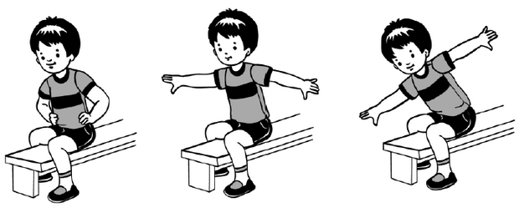
Общеразвивающие упражнения на гимнастических скамейках
1. И. п. — сидя на скамейке верхом, руки на пояс. 1 — руки в стороны; 2 — руки за голову; 3 — руки в стороны; 4 — исходное положение (6-8 раз).

Slide 5
Общеразвивающие упражнения на гимнастических скамейках
2. И. п. — сидя верхом на скамейке, руки на пояс. I — руки в стороны; 2 — наклон вправо, коснуться правой рукой (пальцами) пола; 3 —выпрямиться, руки в стороны; 4 — исходное положение. То же влево (6-8 раз).

Slide 6
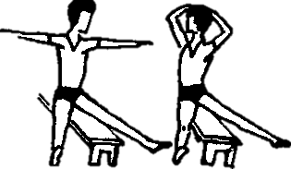
Общеразвивающие упражнения на гимнастических скамейках
3. И. п. — сидя верхом, руки за голову. I — поворот вправо, прямую руку в сторону; 2 — исходное положение; 3—4 — то же влево (6 раз).

Slide 7
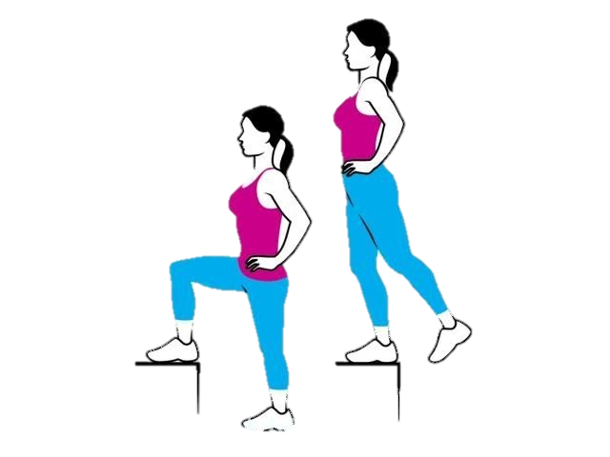
Общеразвивающие упражнения на гимнастических скамейках
4. И. п. — стоя лицом к скамейке, руки произвольно. 1 — поставить правую ногу на скамейку; 2 — поставить левую ногу на скамейку; 3 —шаг вниз правой ногой; 4 — шаг вниз-вперед левой ногой. Повернуться кругом и повторить упражнение с левой ноги (4—5 раз).

Slide 8
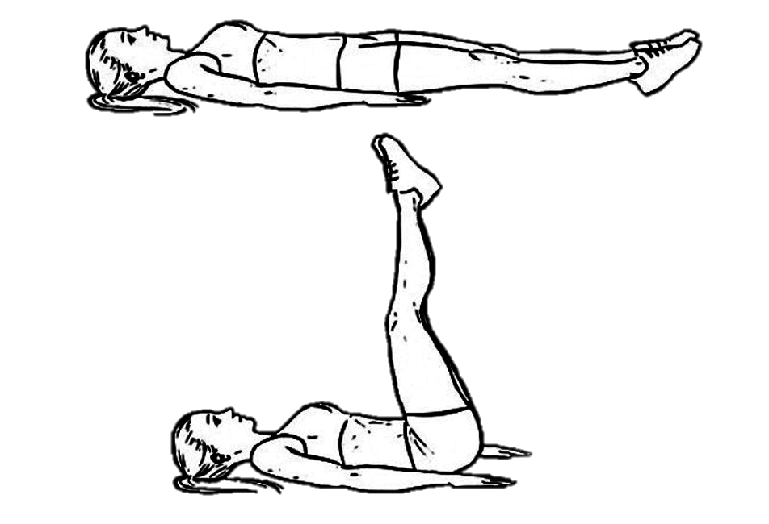
Общеразвивающие упражнения на гимнастических скамейках
5. И. п. — лежа на полу перпендикулярно к скамейке, ноги прямые, хват рук за края скамейки. 1—2 — поднять прямые ноги вверх-вперед; 3—4 — исходное положение (6—7 раз).

Slide 9
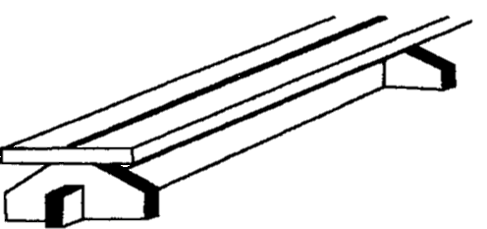
Общеразвивающие упражнения на гимнастических скамейках
6. И. п. — стойка ноги слегка расставлены, руки вдоль туловища. Прыжки на двух ногах, продвигаясь вдоль скамейки (на счет «1—8»). Остановка, поворот в другую сторону и продолжение прыжков (повторить 3-4 раза).

Slide 10
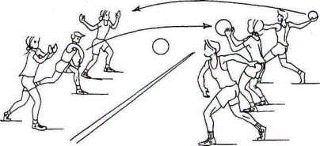
Основные виды движения
1. Бросание мяча в шеренгах

Slide 11
Основные виды движения
2. Прыжки в длину с разбега.

Slide 12
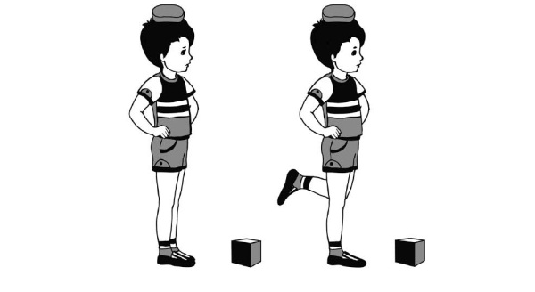
Основные виды движения
2. Равновесие — ходьба на носках между предметами с мешочком на голове

Slide 13
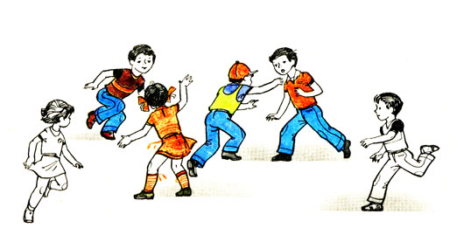
Подвижная игра «Салки с лентой »
Все играющие, кроме водящего, свободно располагаются на площадке. У каждого сзади за поясом цветная лента, один конец которой ( длиной 20-30см.) свободно свисает. По сигналу учителя водящий догоняет убегающих, стараясь схватить ленту , если это удается, он закрепляет ленту у себя за поясом и становится убегающим. Игрок, оставшийся без ленты, водящий. Он поднимает руку и произносит: «Я салка!».

